Slide 1
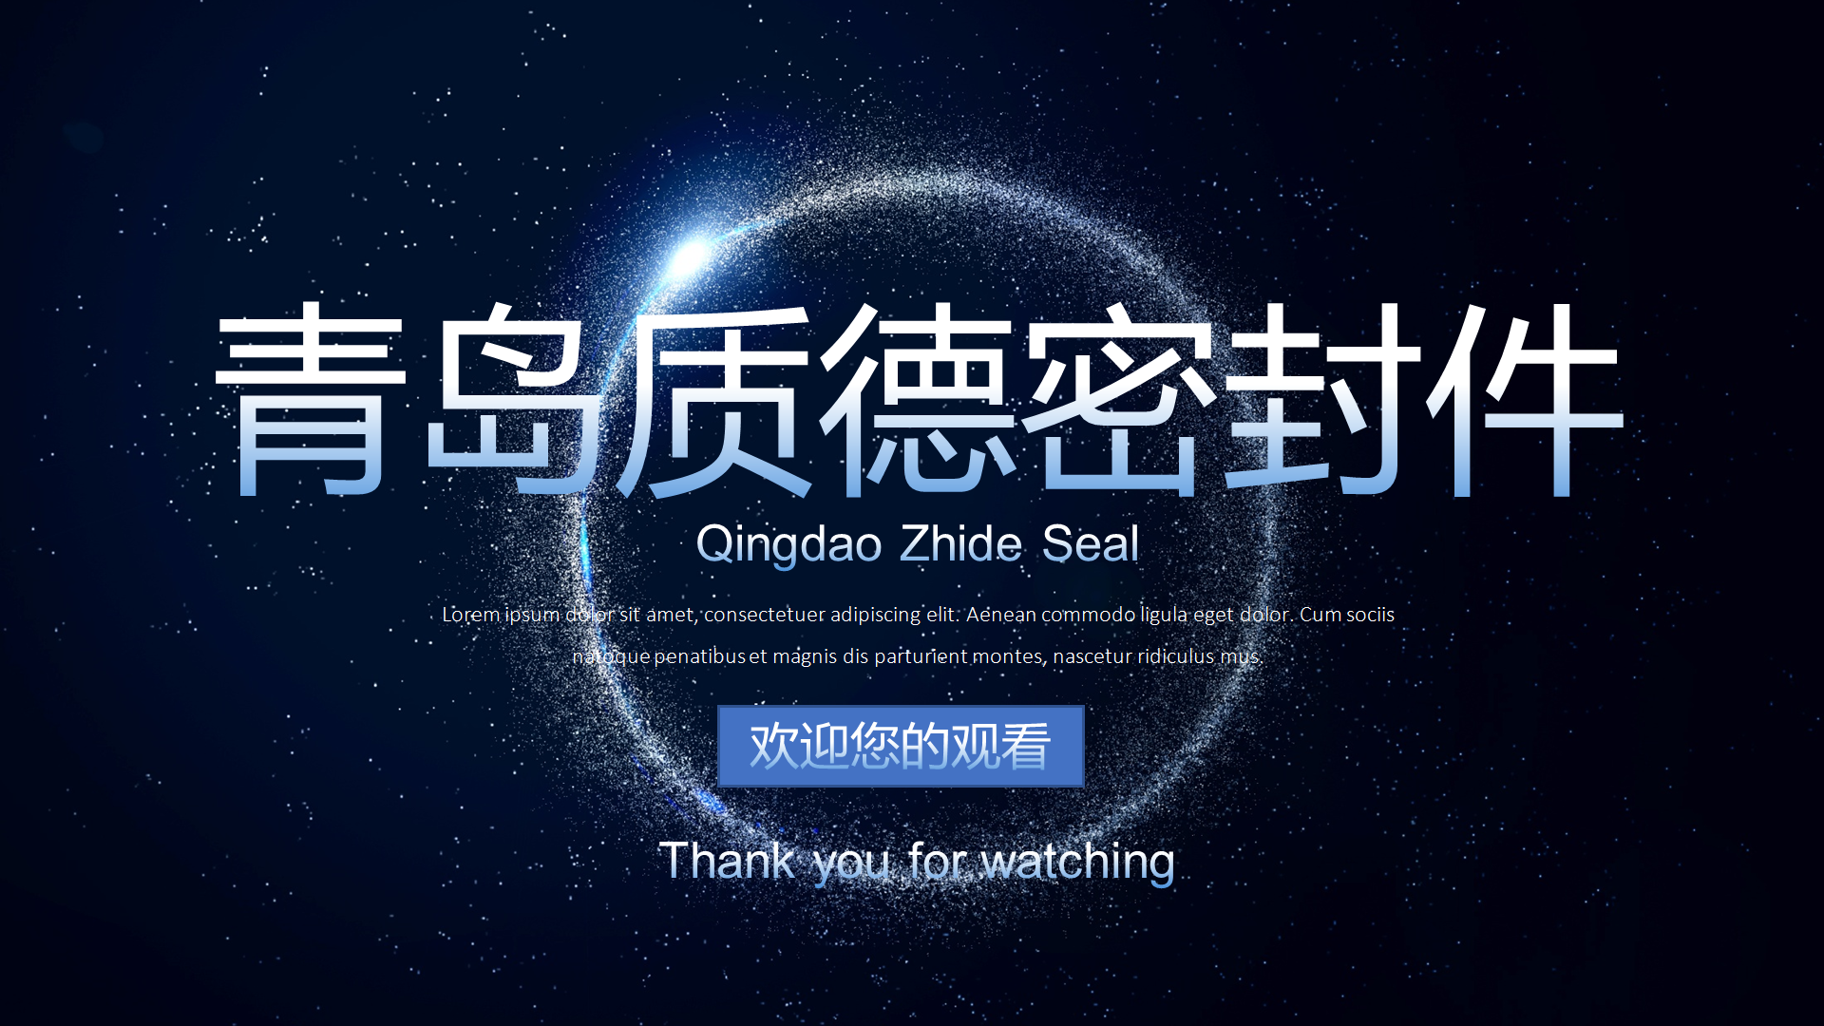

Slide 2
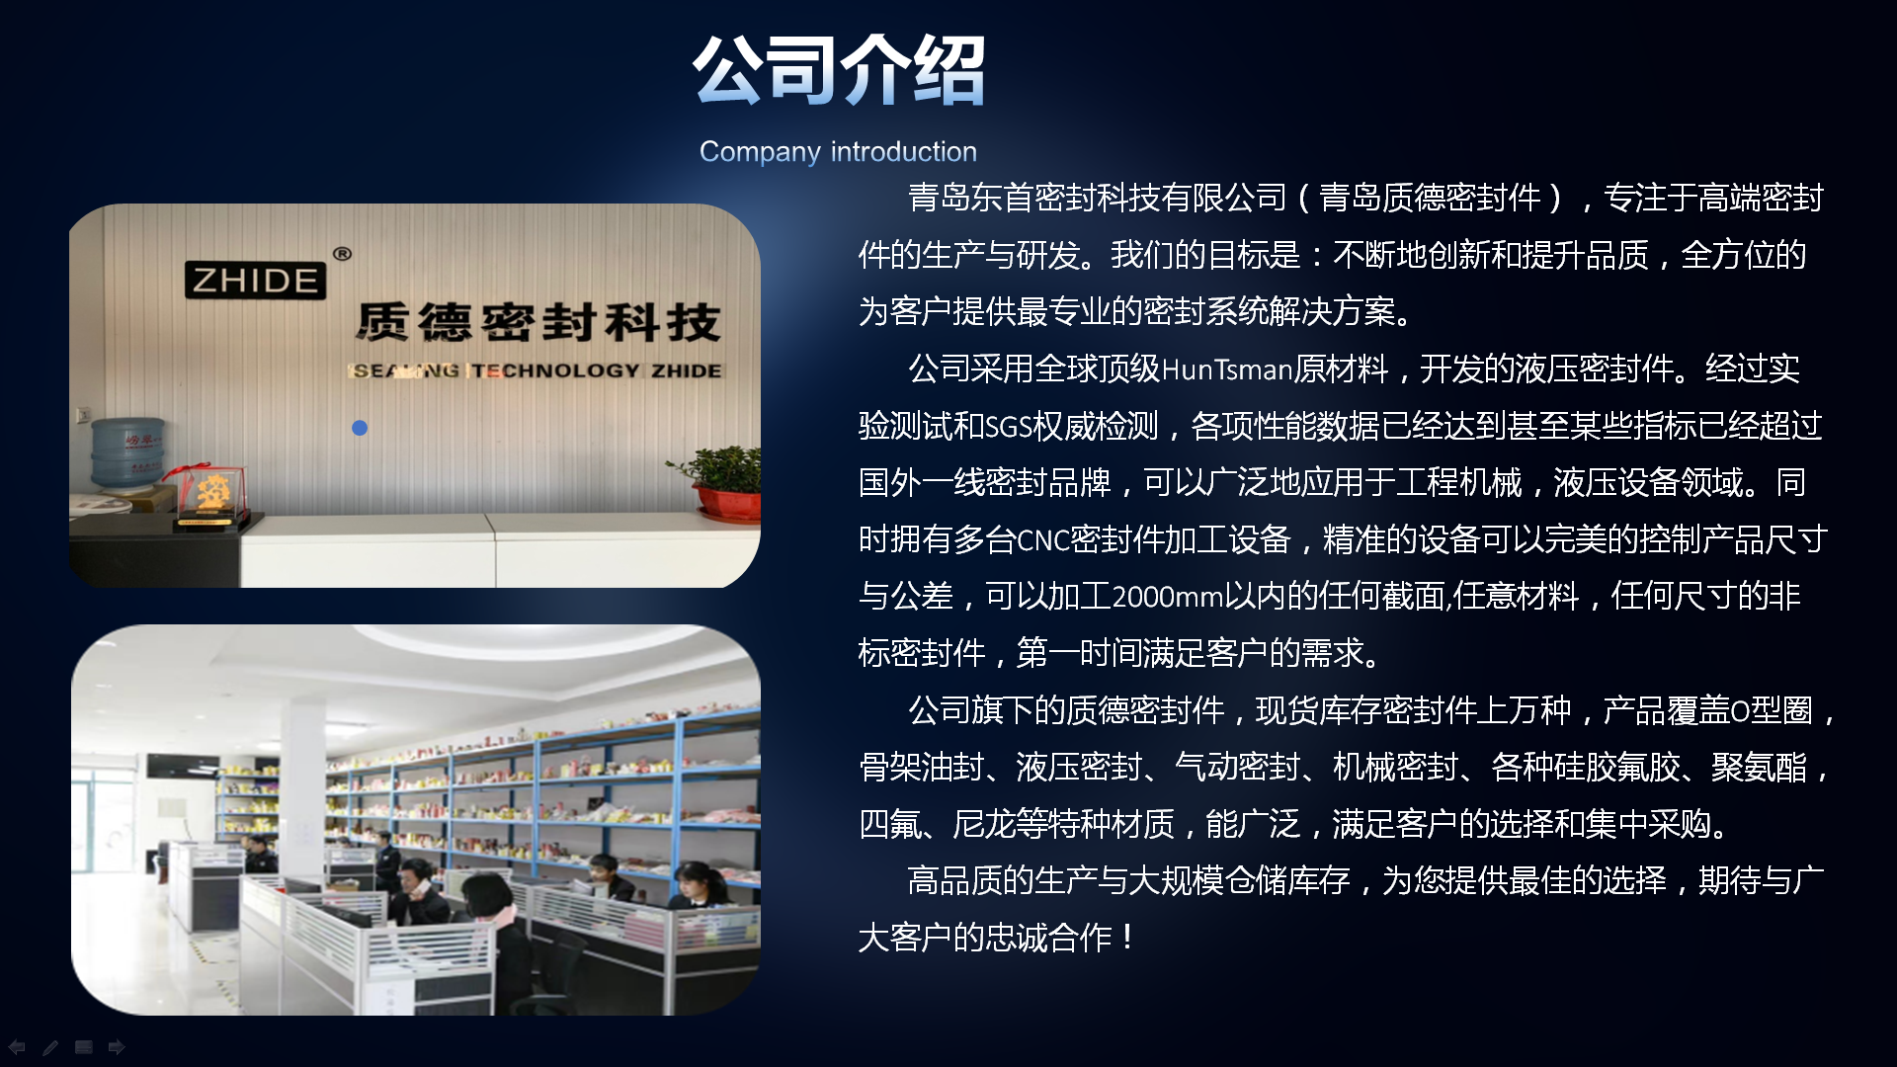

Slide 3
公司四大核心优势
一：公司是生产与销售为一体的大型密封件公司，荣获ISO9001:2015国际质量管理体系认证，研发生产的液压密封件经过实际测试和SGS权威检测，性能稳定可替代进口产品，广泛用于各种液压设备领域。
二：公司库存品类上万种，几乎涵盖了市场上所有密封件，库存量上千万，可满足大中小企业的选择和集中采购。 三：公司为台湾全氟整套密封件，唯一授权山东总代理商。 四：公司拥有多台CNC密封件加工设备，可以加工2000MM以内任意截面、任意材料、任意尺寸的非标密封件，解决一切客户购买非标准件的难题。

Slide 4
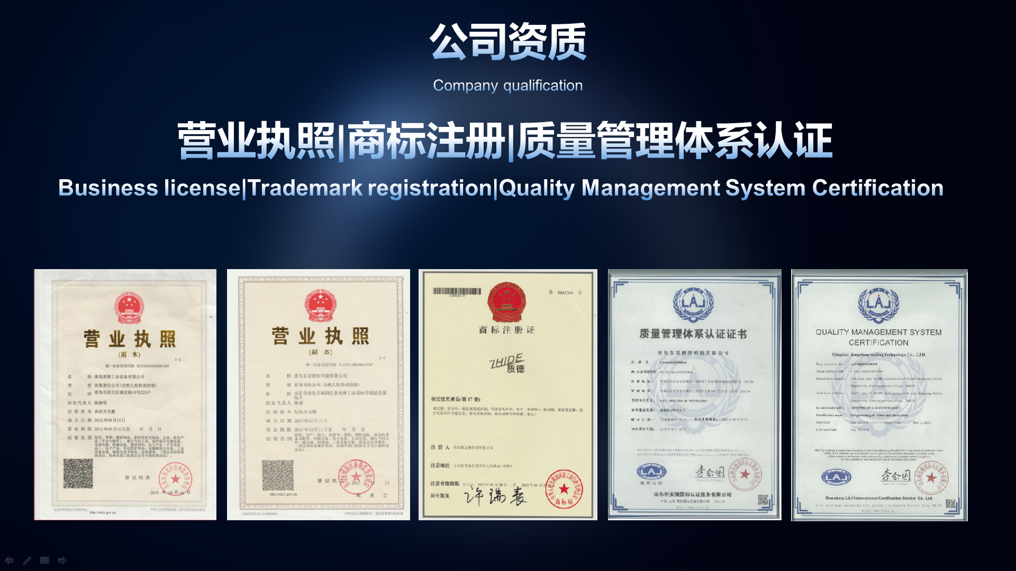

Slide 5
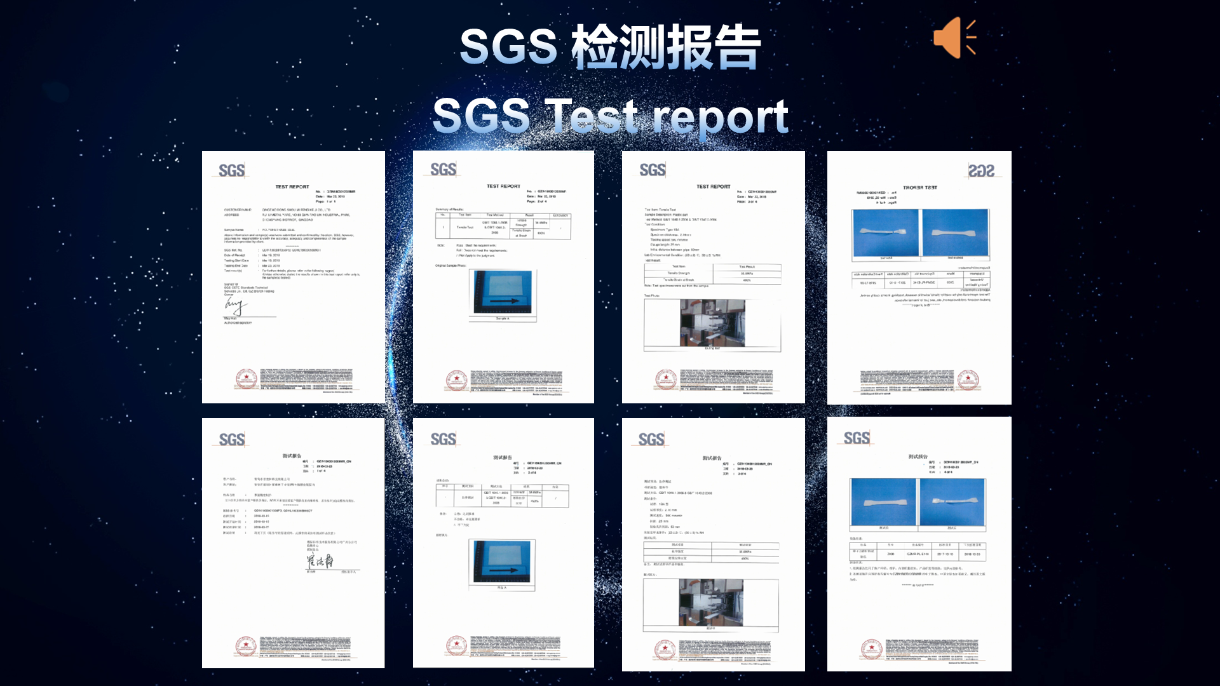

Slide 6
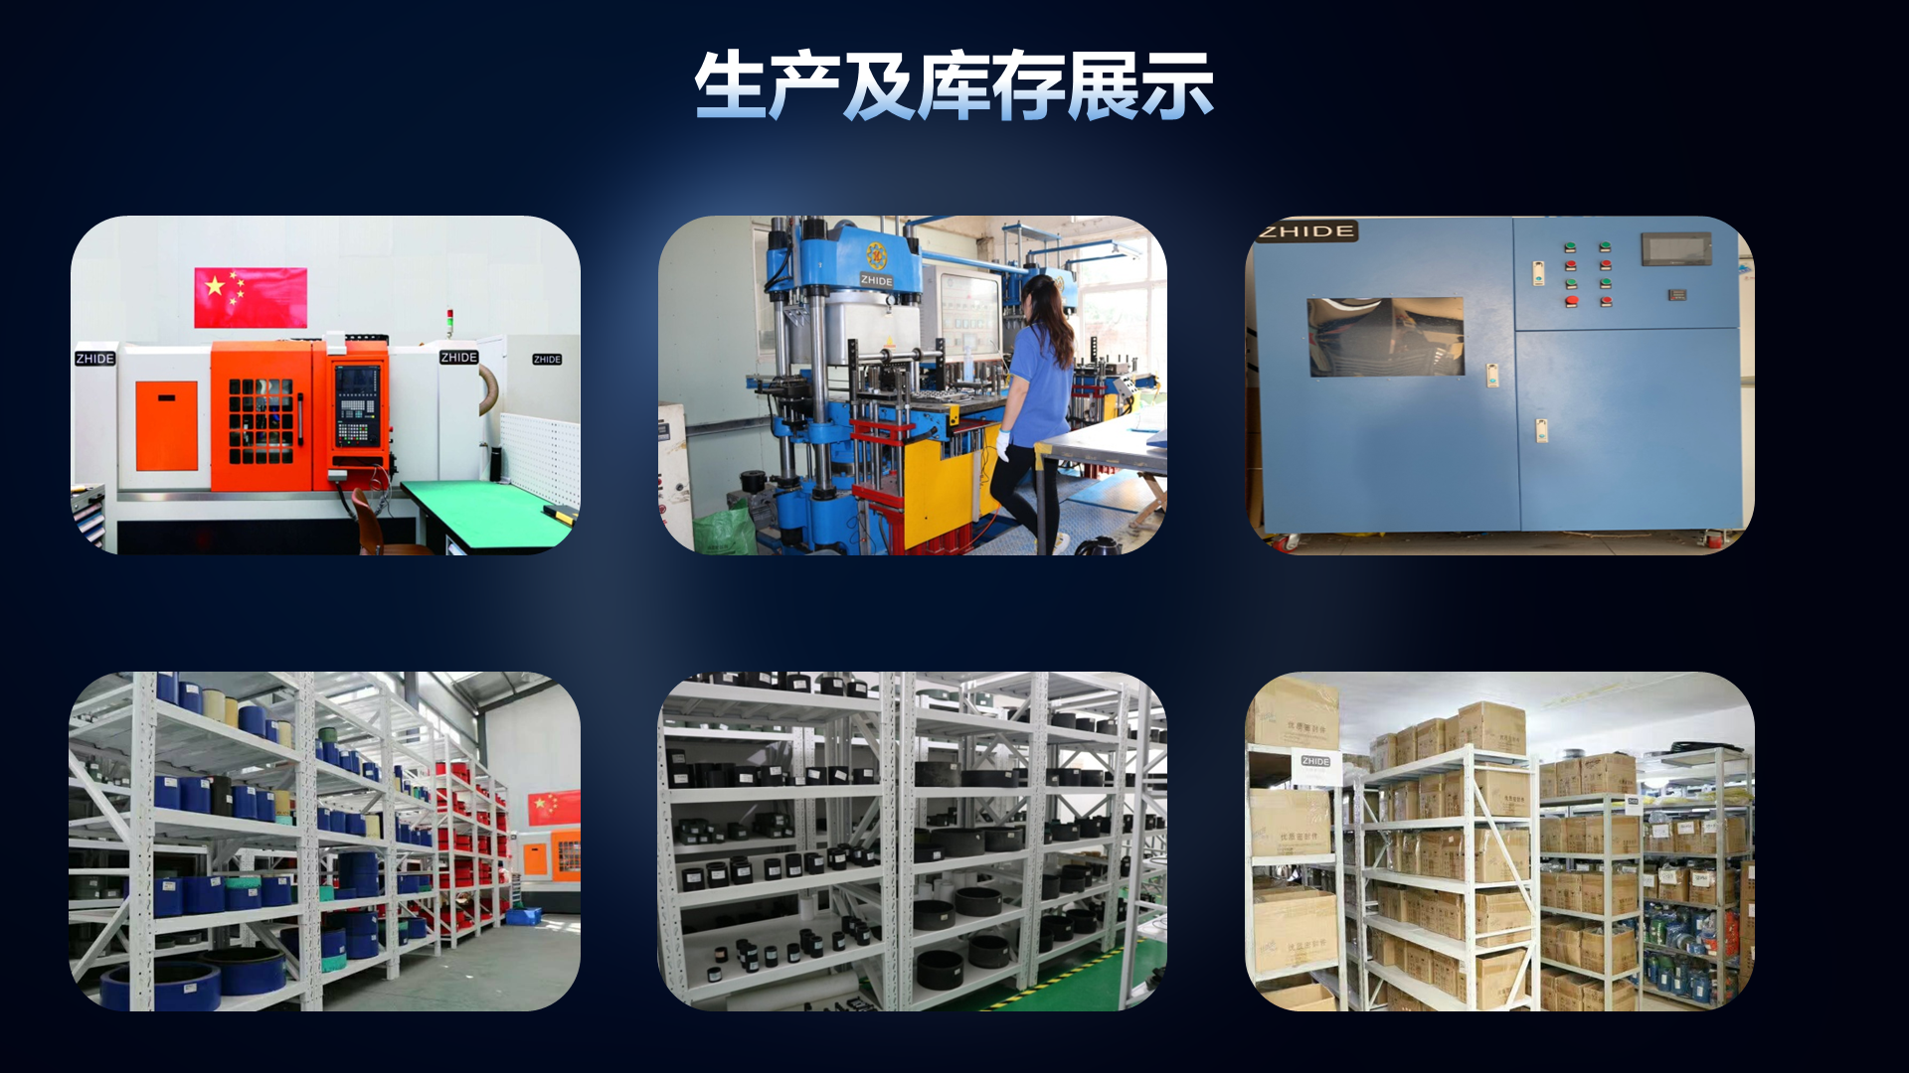

Slide 7
0型圈 - 产品介绍

Slide 8
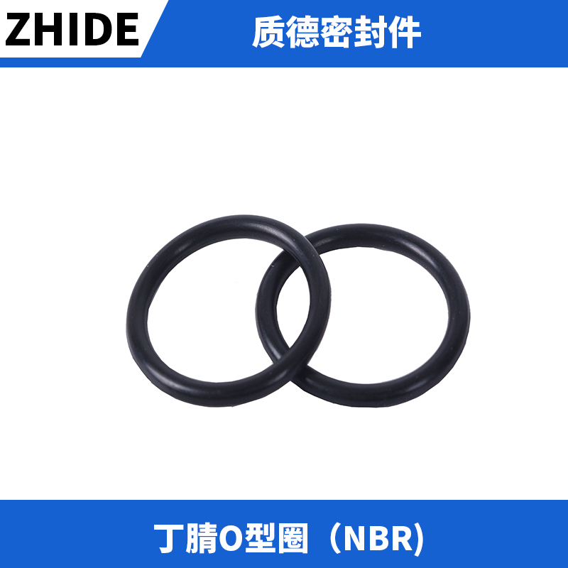

Slide 9
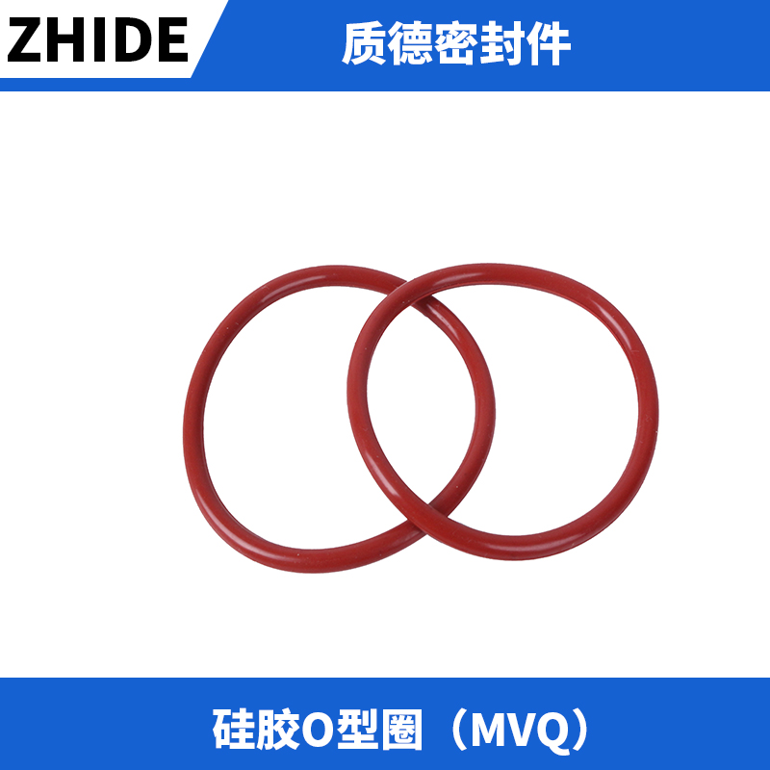

Slide 10
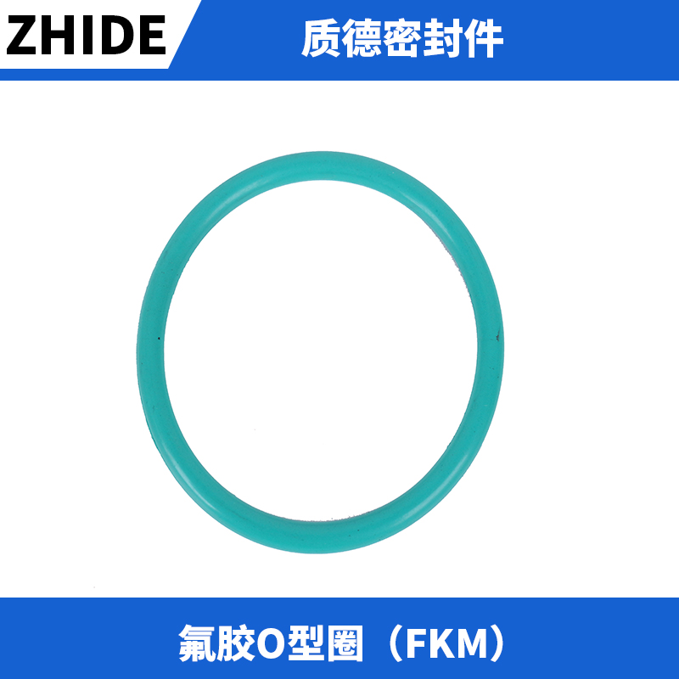

Slide 11
骨架油封 - 产品介绍

Slide 12
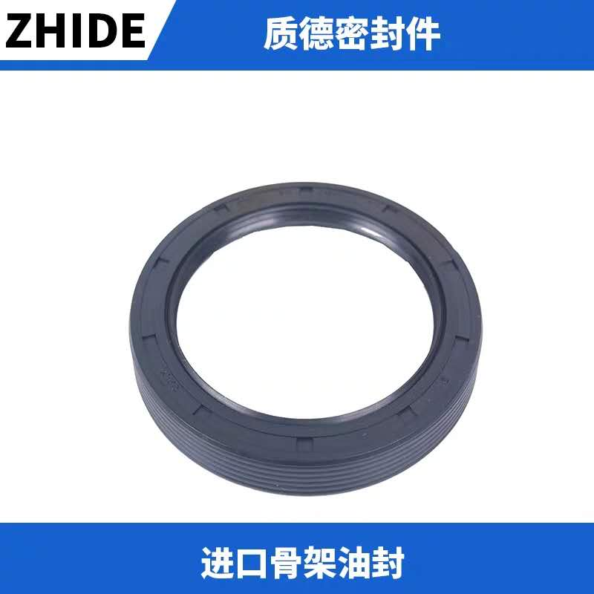

Slide 13
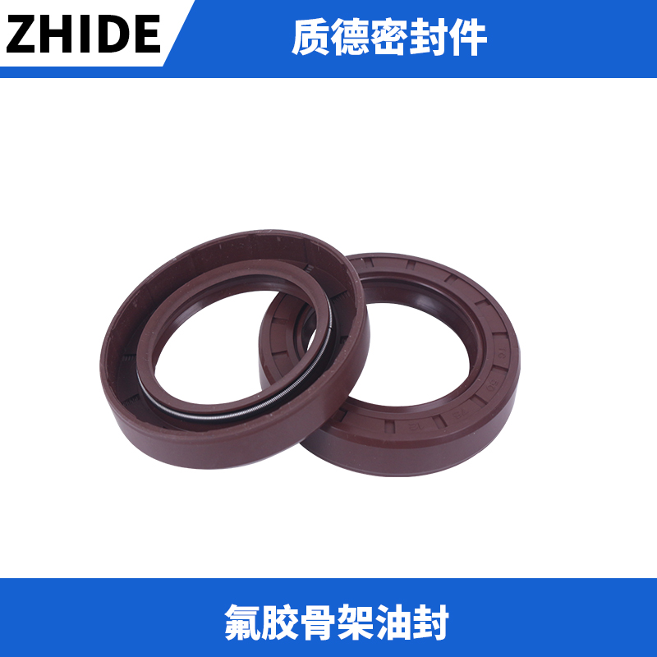

Slide 14
液压密封 - 产品介绍

Slide 15
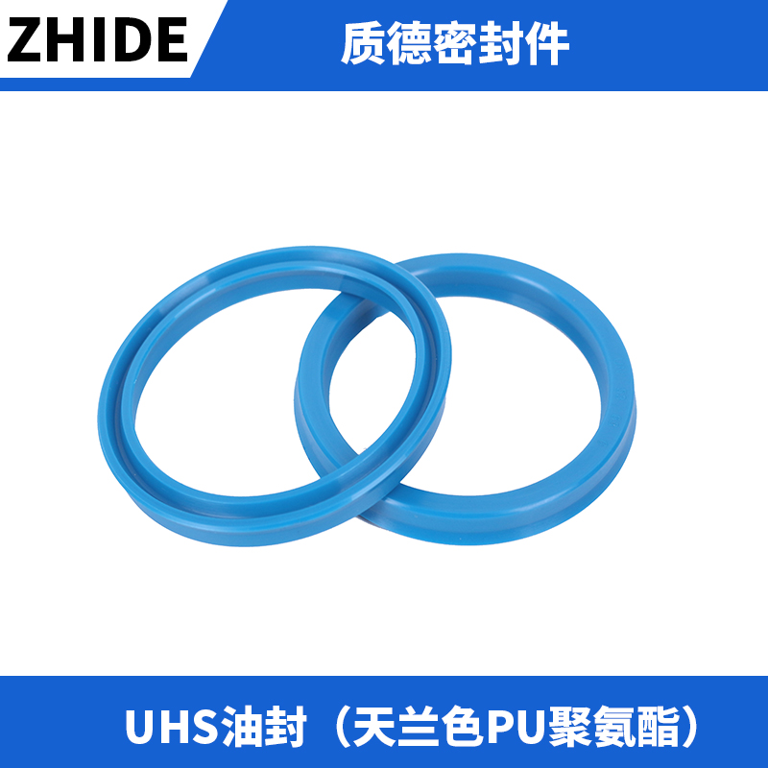

Slide 16
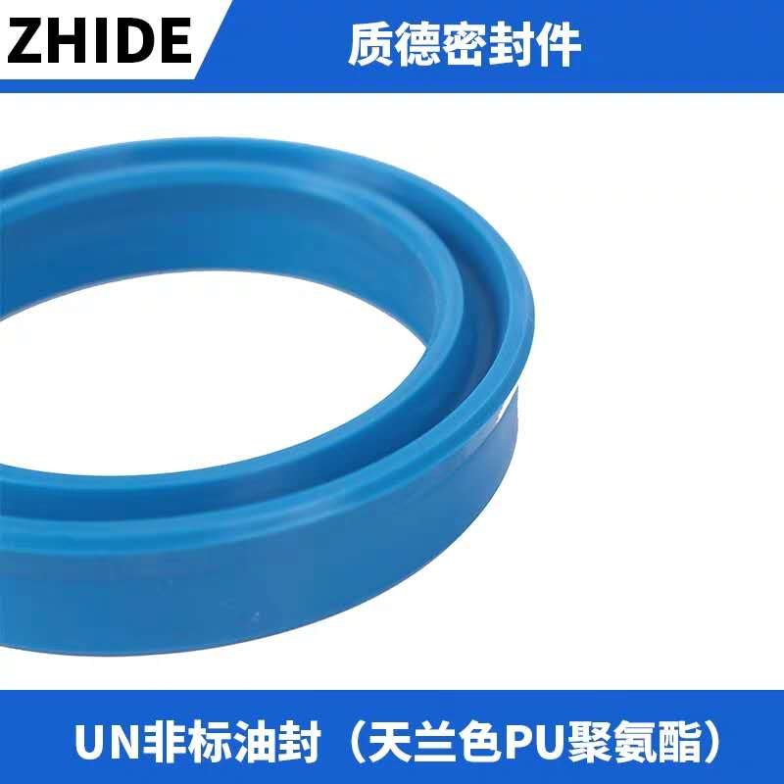

Slide 17
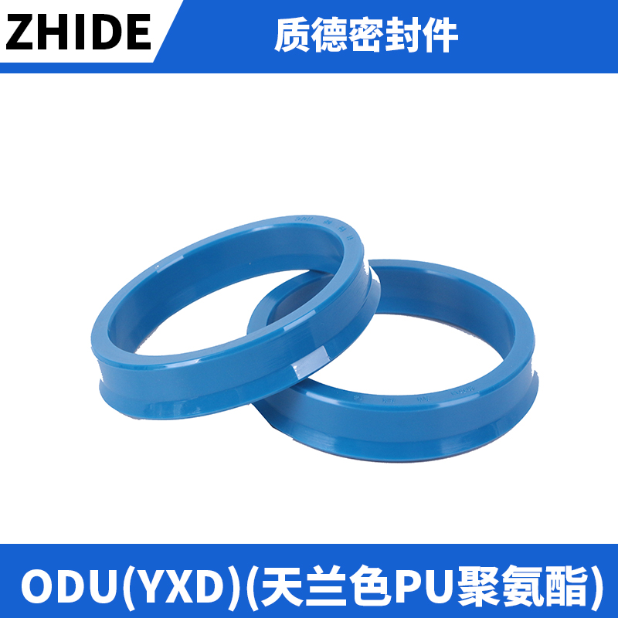

Slide 18
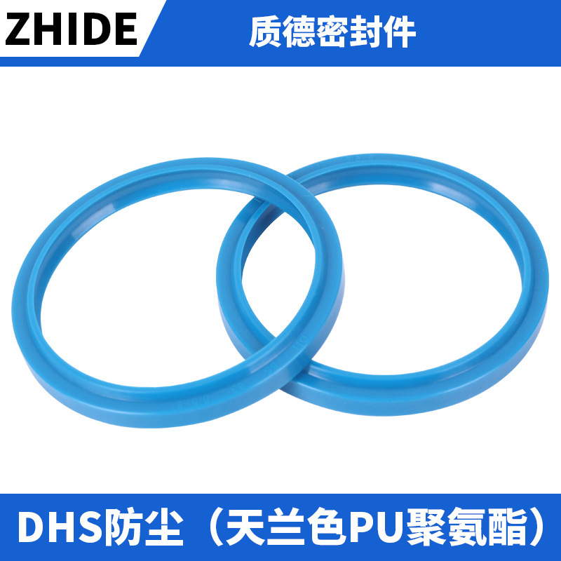

Slide 19
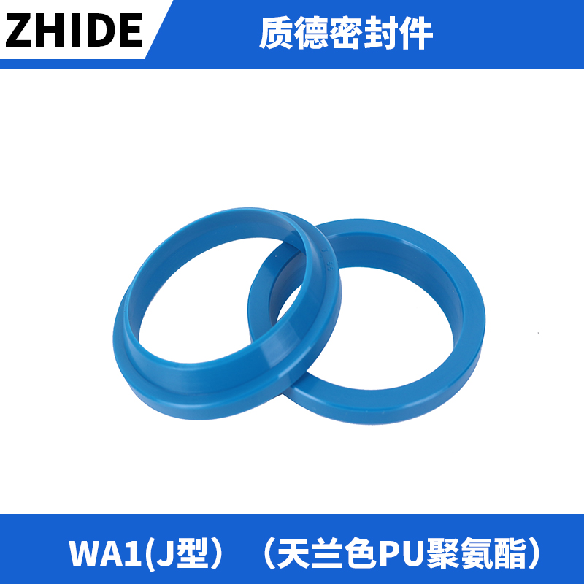

Slide 20
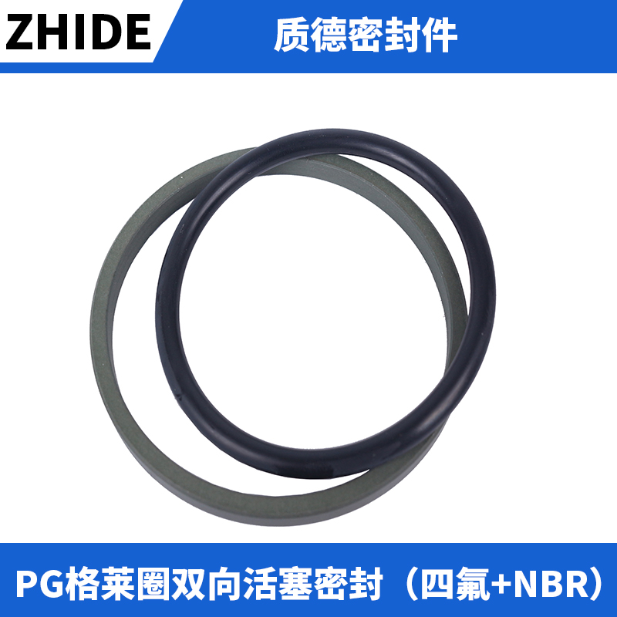

Slide 21
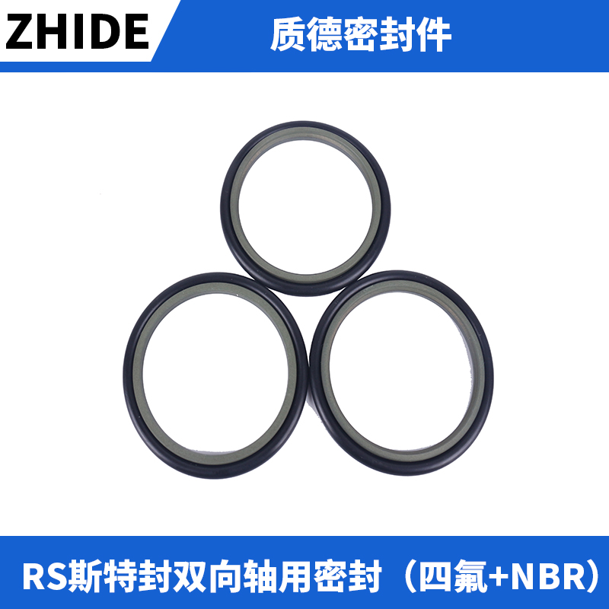

Slide 22
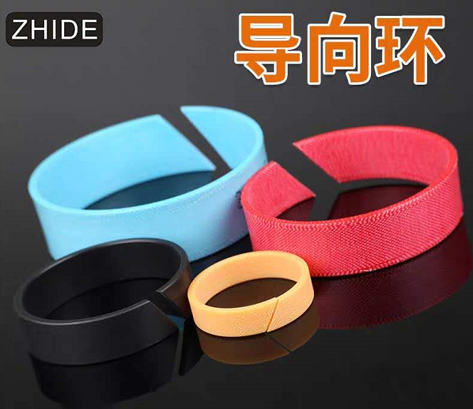

Slide 23
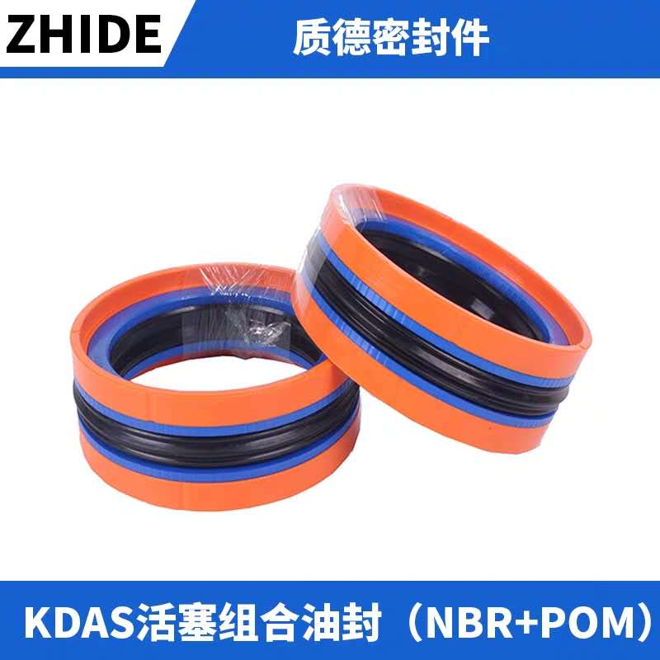

Slide 24
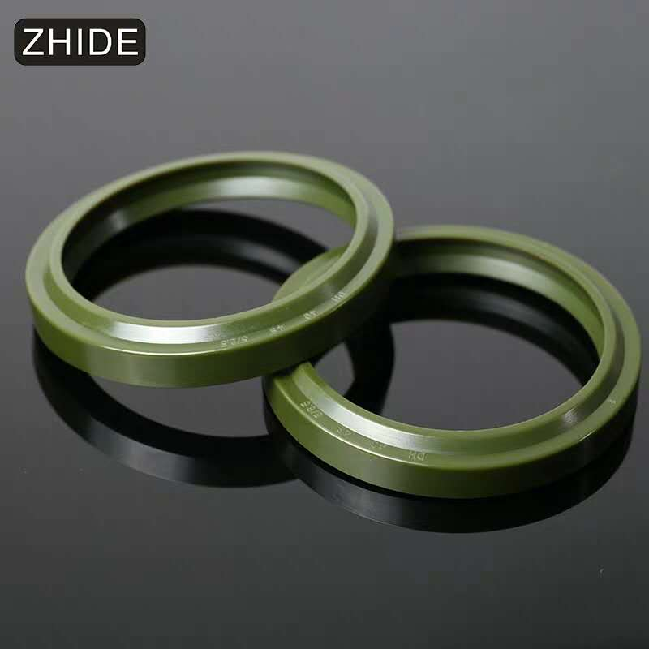
二代墨绿色

Slide 25
气动密封 - 产品介绍

Slide 26
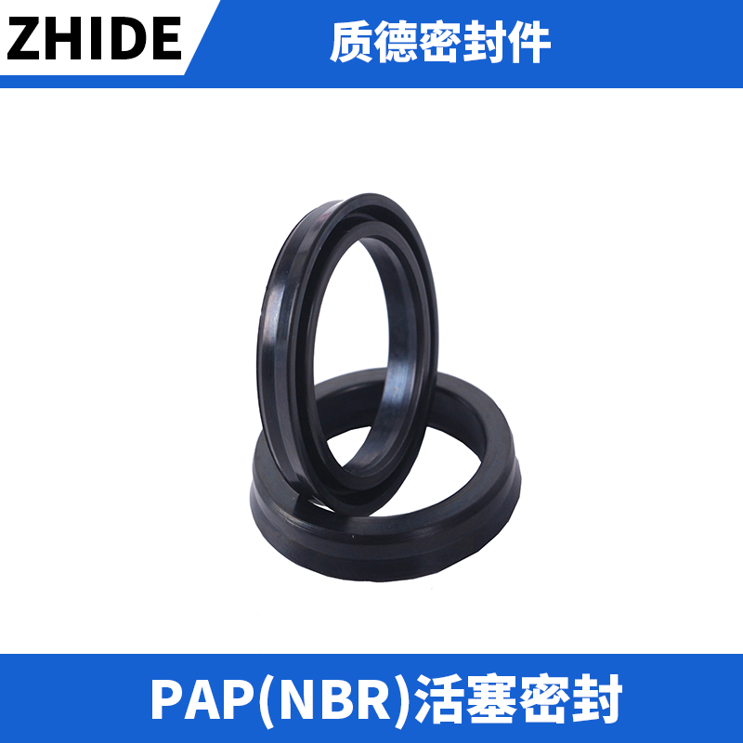

Slide 27
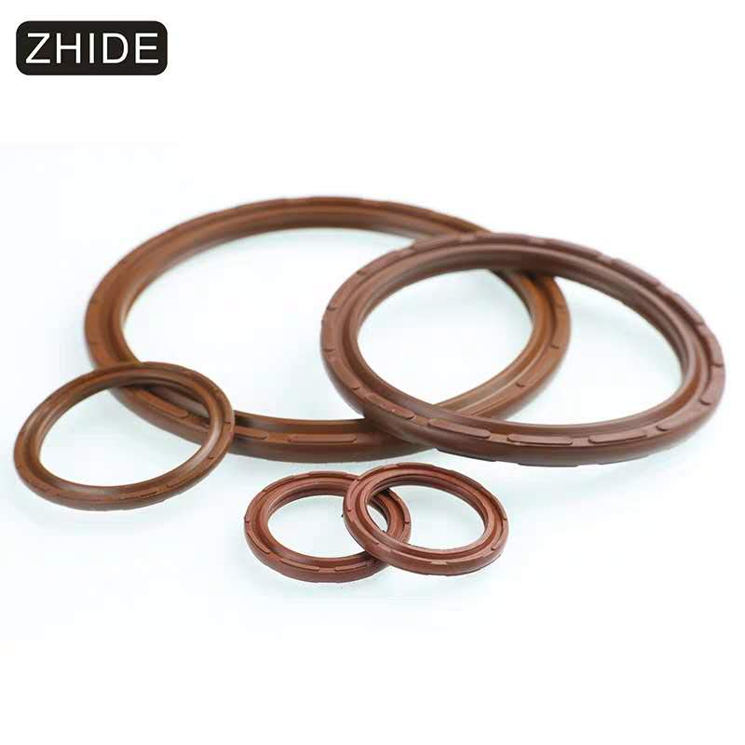
COP （FKM ） 活塞密封

Slide 28
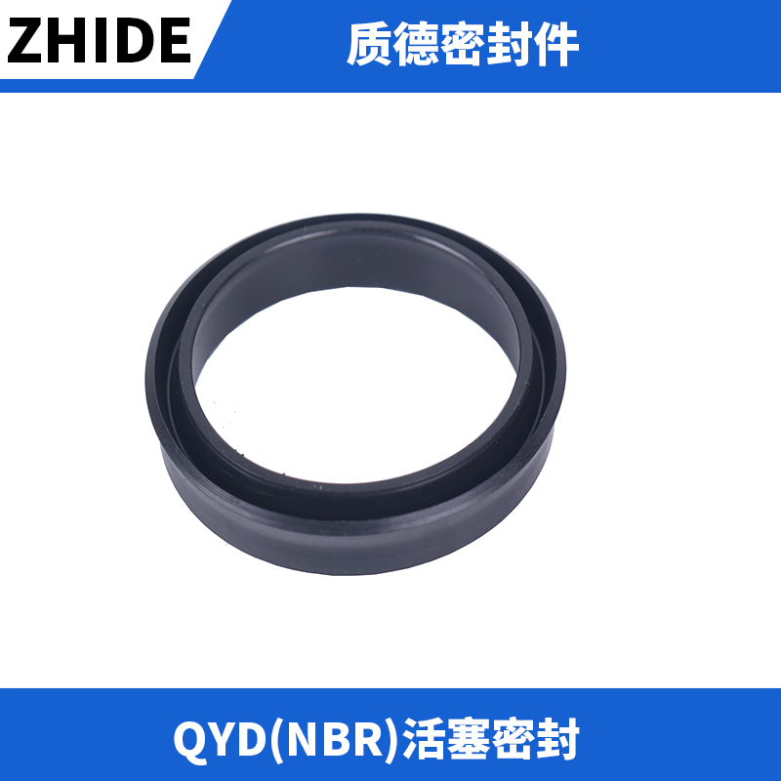

Slide 29
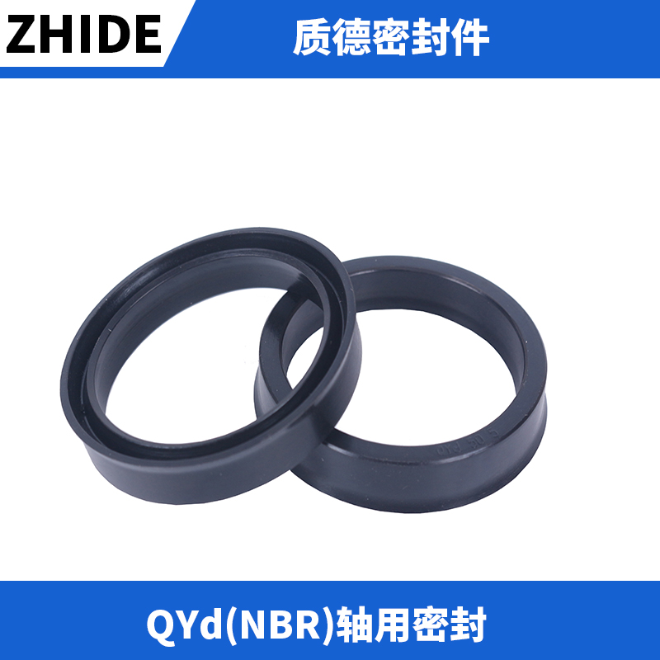

Slide 30
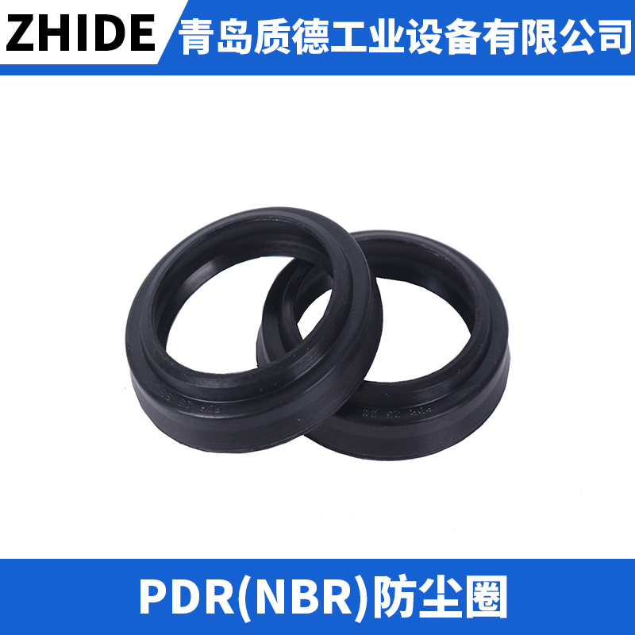

Slide 31
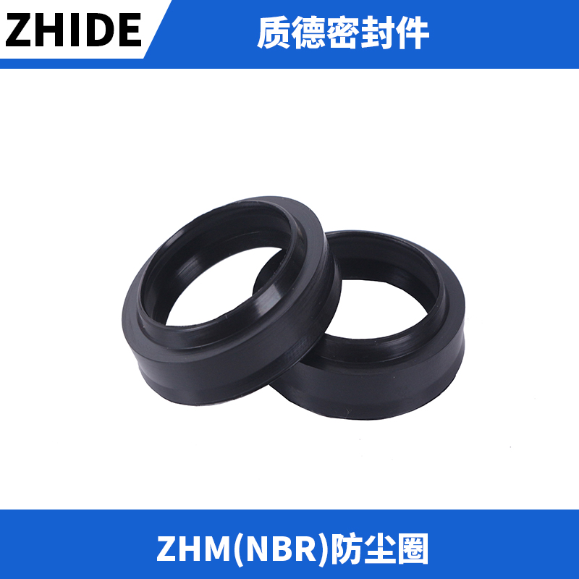

Slide 32
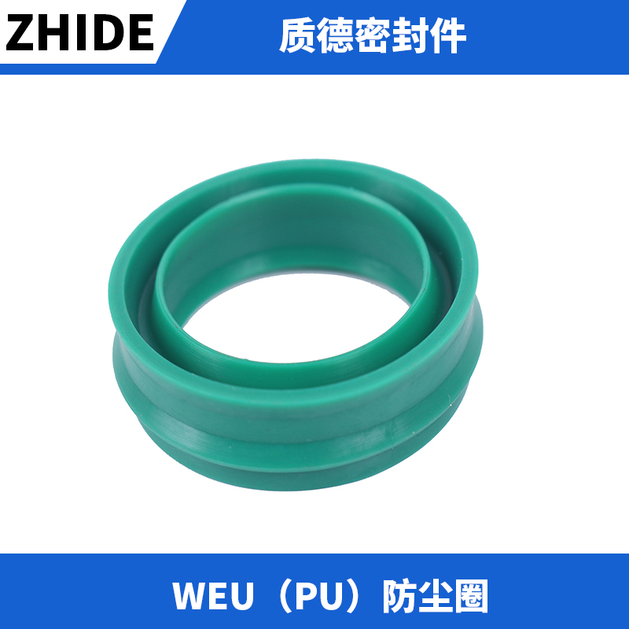

Slide 33

台湾全氟密封工业股份有限公司
唯一授权山东总代理。

Slide 34
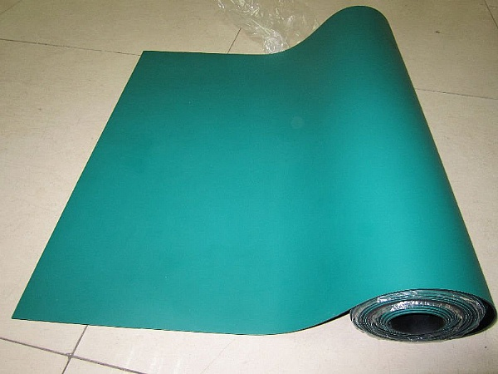

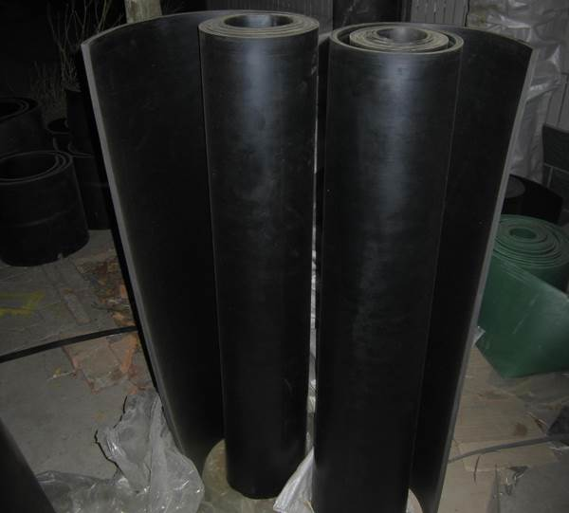
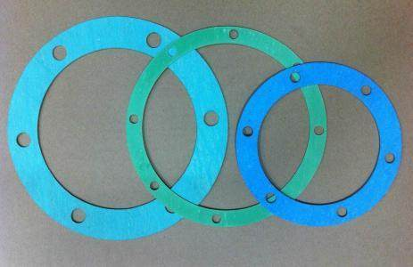
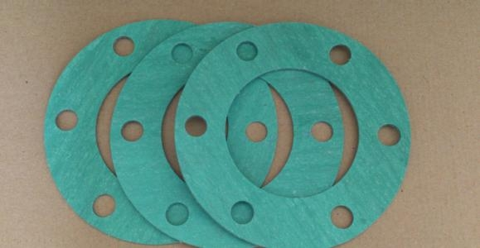
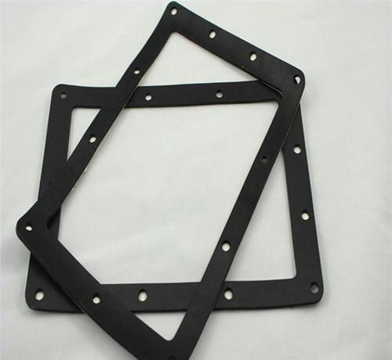
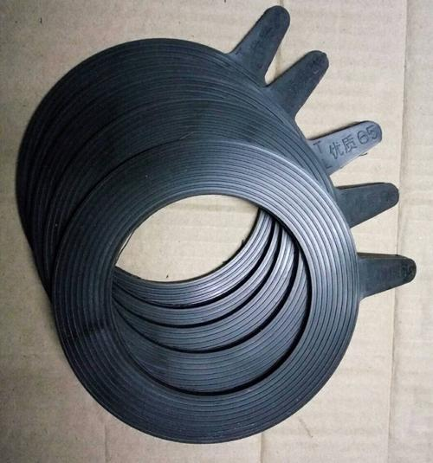
定做各类异型橡胶杂件

Slide 35

品质是企业的生命， 品德是企业的灵魂。

Slide 36




我们的团队
热情 高效 专注 专业

